Slide 1
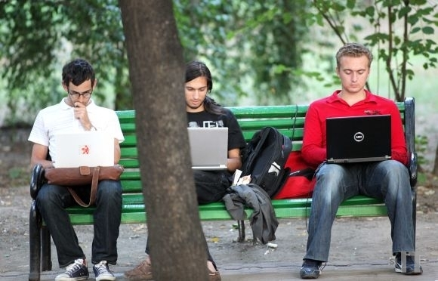
Informačná spoločnosť
Záverečná prezentácia
Marián Valovič
Ge-In2
1. Mgr
2013/2014 LS

Slide 2
OBSAH
Informatika a administratíva
Informatika a elektronická kancelária
Informatika a vzdelávanie
Informatika a šport
Informatika a umenie
Informatika a zábava
Informatika a virtuálna realita
Informatika a e-spoločnosť
Použitá literatúra

Slide 3
Informatika a administratíva
Obsah
Sčítanie ľudu.
Výber daní.
Elektronický (digitálny) podpis.
Zabezpečenie údajov.

Slide 4
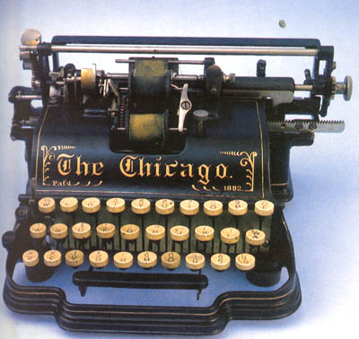
Informatika a elektronická kancelária
Obsah
Náhrada písacieho stroja.
Elektronická pošta (e-mail).
Groupware – vzájomná spolupráca kancelárií.
Videokonferencie.
Práca doma.
Zadanie: nájdi na internete čo je groupware

Slide 5
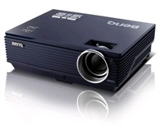
Informatika a vzdelávanie
Obsah
Dataprojektor.
Interaktívna a dotyková tabuľa.
E-knihy.
E-vzdelávanie.
Vizualizácia problémov.
Čo sa nachádza v našej učebni?

Slide 6
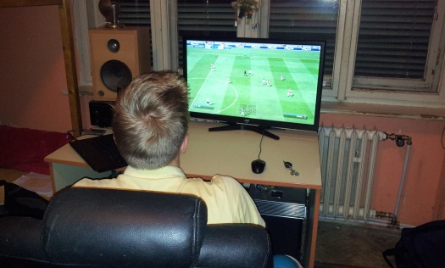
Informatika a šport
Obsah
Návrh tratí.
On-line prenosy športových podujatí.
Elektronické stávkovanie.
Súťaže (napríklad v programovaní)

Slide 7
Informatika a zábava
Obsah
netolizmus - video
Počítačové hry:
  Adventúry – majú dej,
  Arkády – jednoduchý, nápaditý koncept,
  RPG – vývoj postavy ovládanej hráčom,
  Simulátory – simulácia reálnych vecí,
  Športové – simulujú športové udalosti,
  Stratégie – budovanie základne, vylepšovanie.

Slide 8
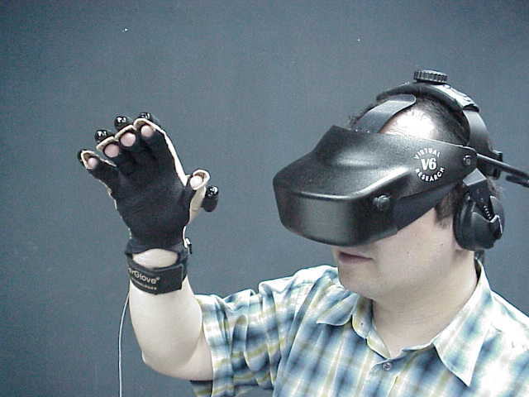
Informatika a virtuálna realita
Obsah
Je počítačové prostredie – cyberspace.
Zahŕňa mnoho PC, viac užívateľov a mnoho súborov dát.
Styk s inými ľuďmi prostredníctvom:
  chatu,
  rôznych fór,
  e-mailu.
Výhoda: absolútna rovnosť v komunikácii:
nezáleží na mieste pobytu, majetku, pohlaví, veku či rase.

Slide 9

Informatika a umenie
Obsah
Digitálne fotografie.
Dotvorenie scén vo filmoch.
Remastering – odstraňovanie šumu zo starých nahrávok.
Vytváranie 3D diel v počítači.
Photoshop.

Slide 10

Informatika a e-spoločnosť
Obsah
E-obchod.
E-bankovníctvo.
E-vzdelávanie.
E-médiá.

Slide 11
Ďakujem za pozornosť
Obsah
DÚ: doma pozrieť, ktoré hry sú na počítačoch nainštalované
+ spýtať sa rodičov, či využívajú e-bankovníctvo.
Použitá literatúra:
http://www.informatika-softver.weblahko.sk/Zabava_-umenie_-sport.html (25.4.2014)
https://sites.google.com/site/rosicova/studijne-materialy/siete-a-internet/e-spolocnost (25.4.2014)
http://www.gymkromp.edu.sk/htm/inf/2ab/r2-17.html (25.4.2014)
http://translab.burundi.sk/vr/vr--glove+helmet.jpg (3.5.2014)

